Slide 1
Information für die Betreuerin/er der Kinderfeuerwehren im Dill Verband
Kinderfeuerwehrabzeichen für die Kindergruppen in den hessischen Feuerwehren

Slide 4
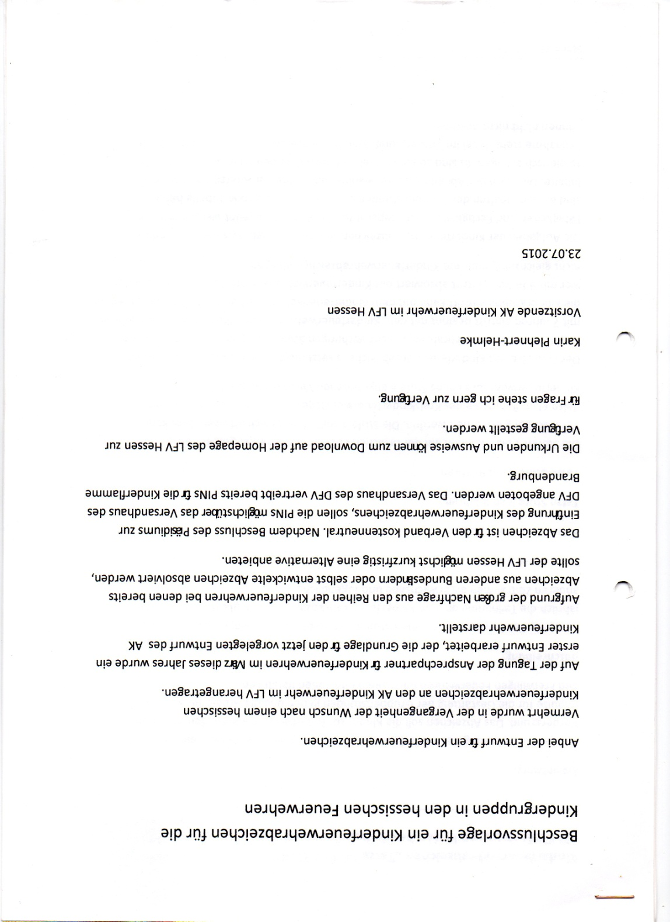

Slide 5
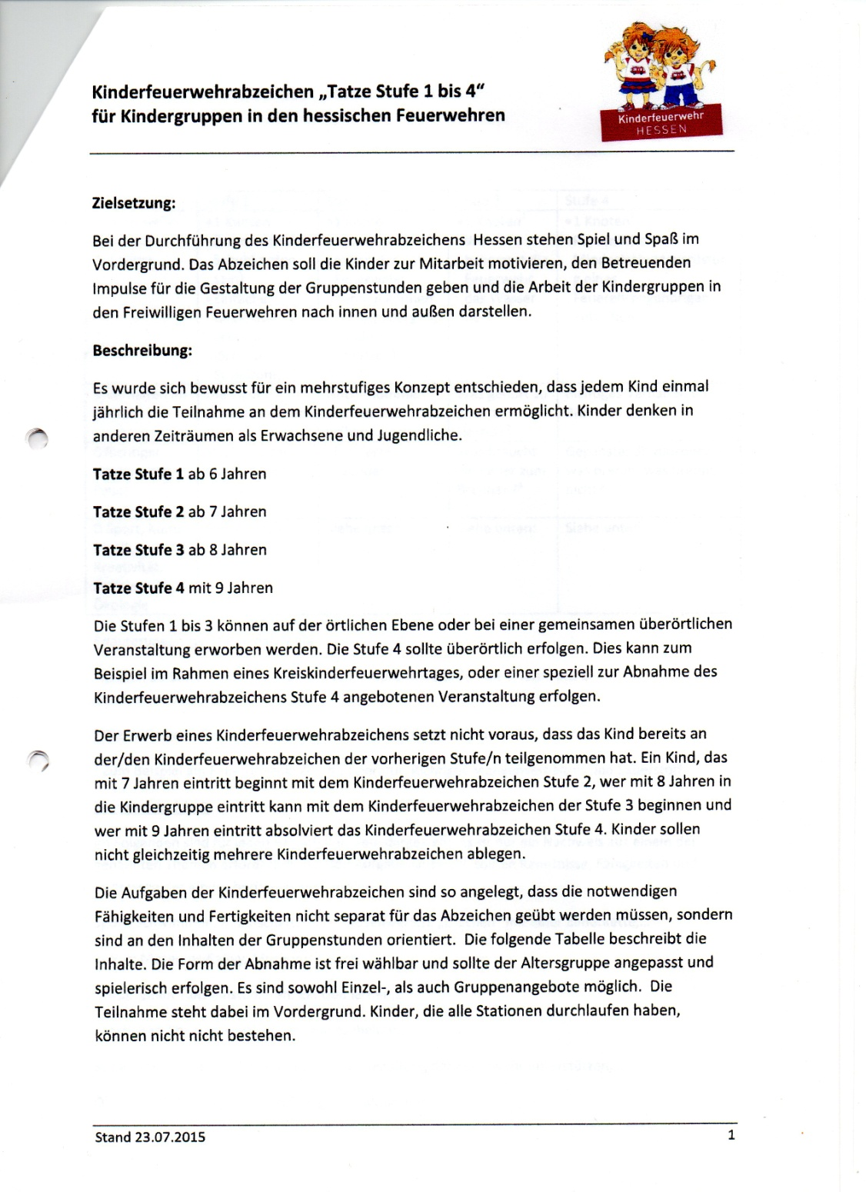

Slide 6
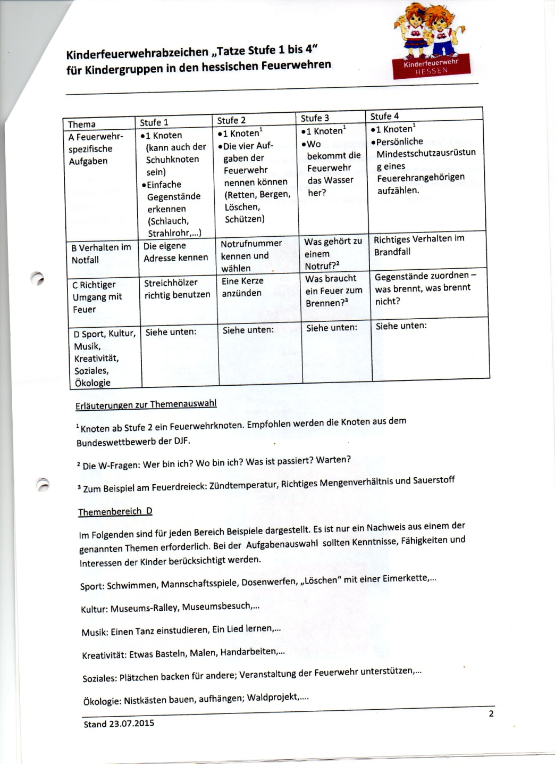

Slide 7
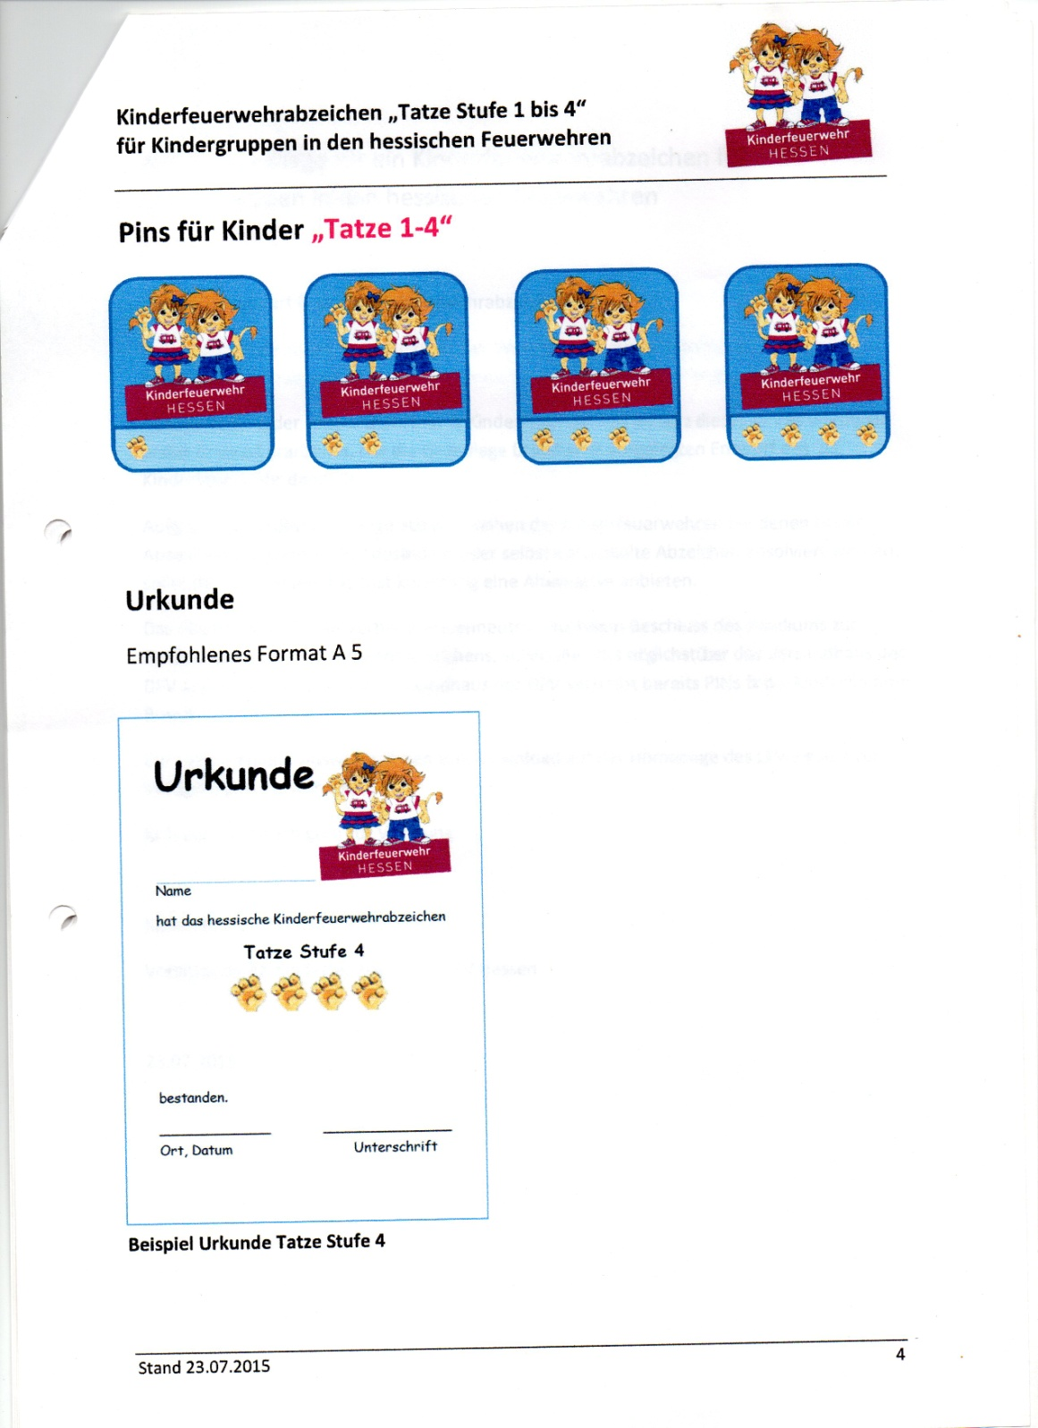

Slide 8
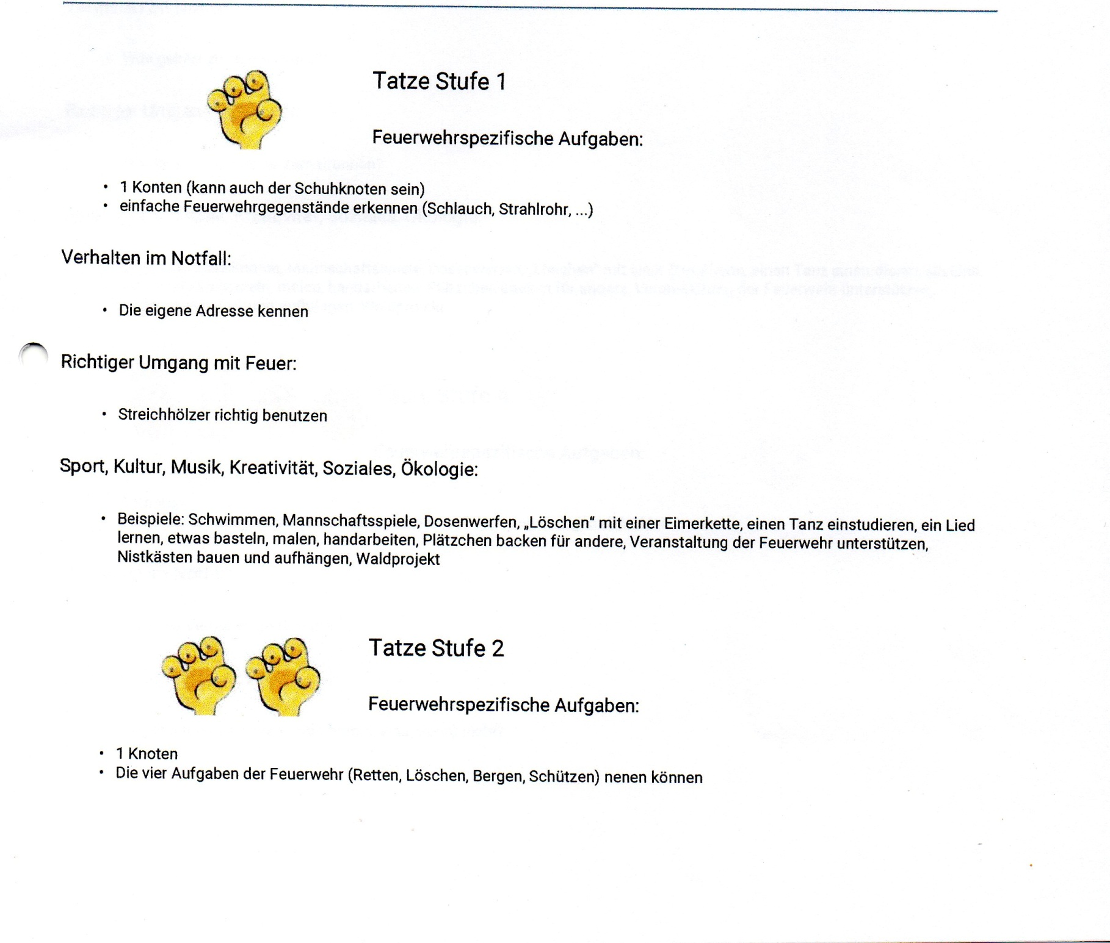

Slide 9
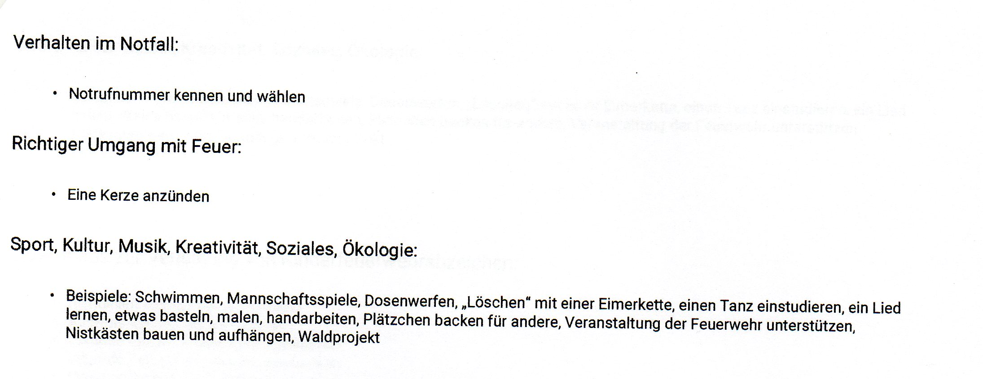

Slide 10
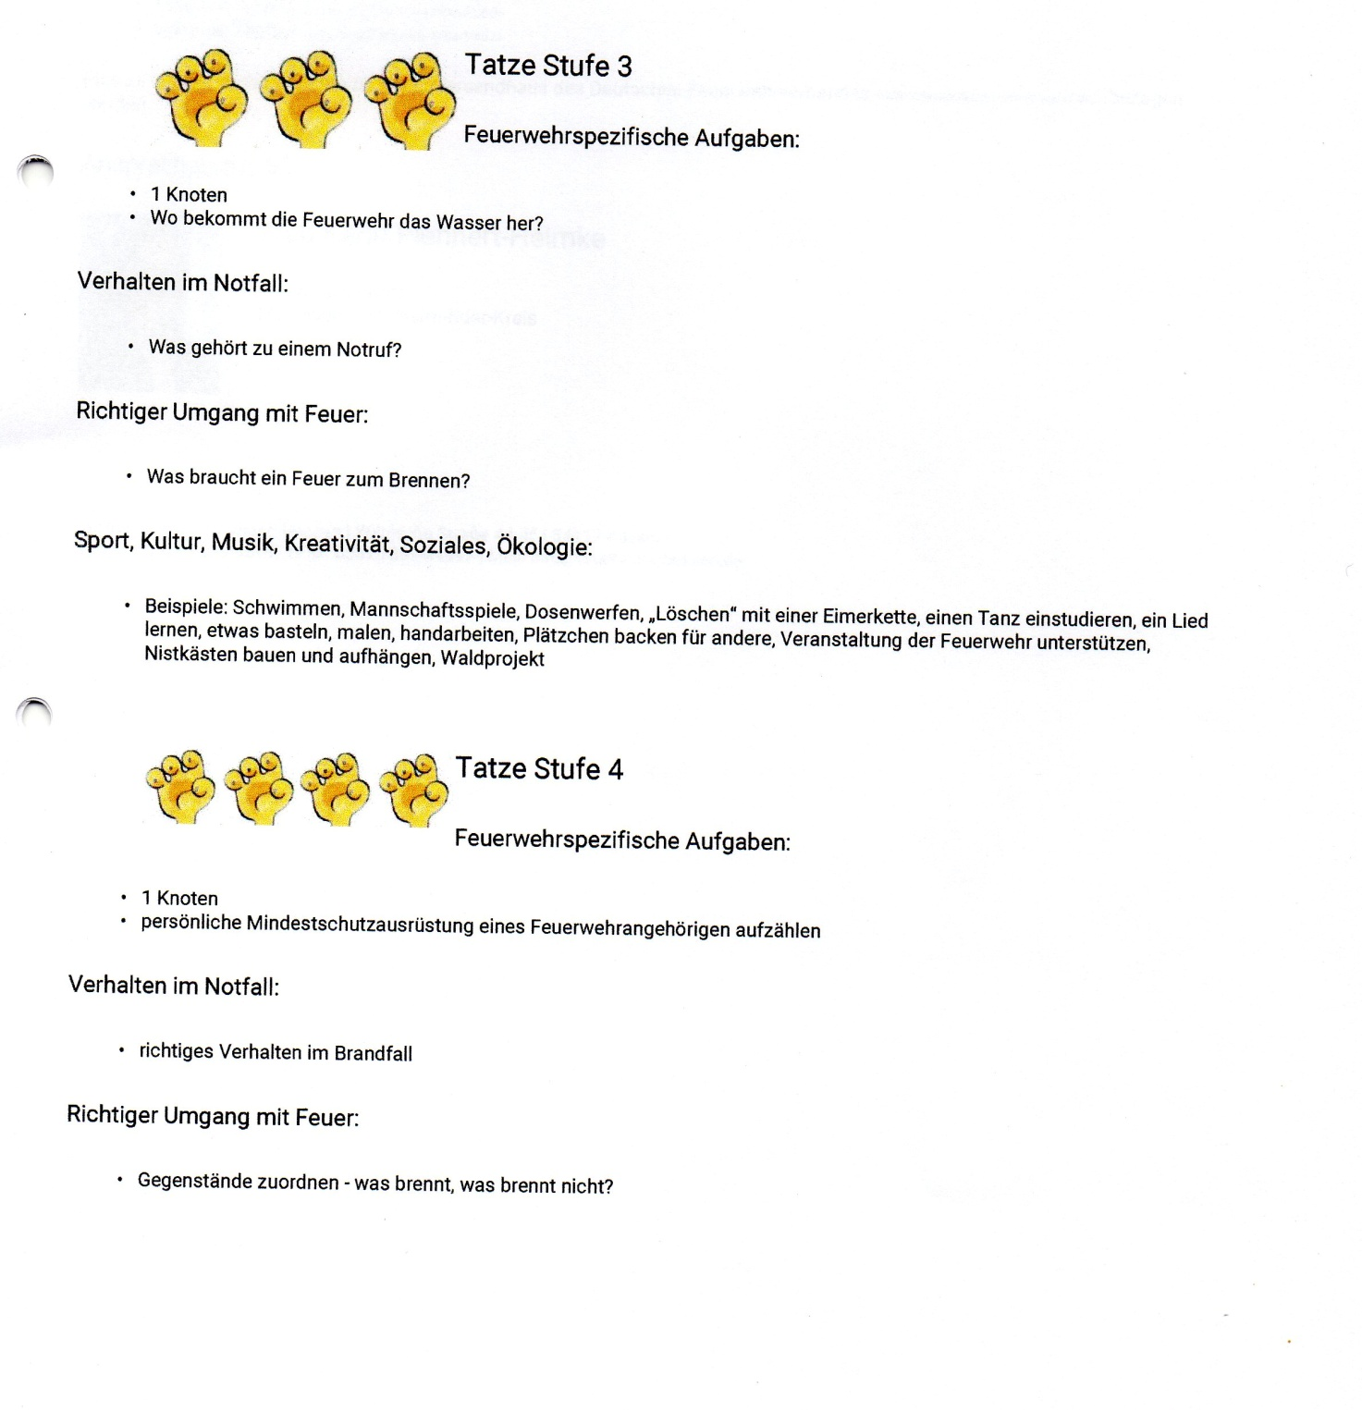

Slide 11
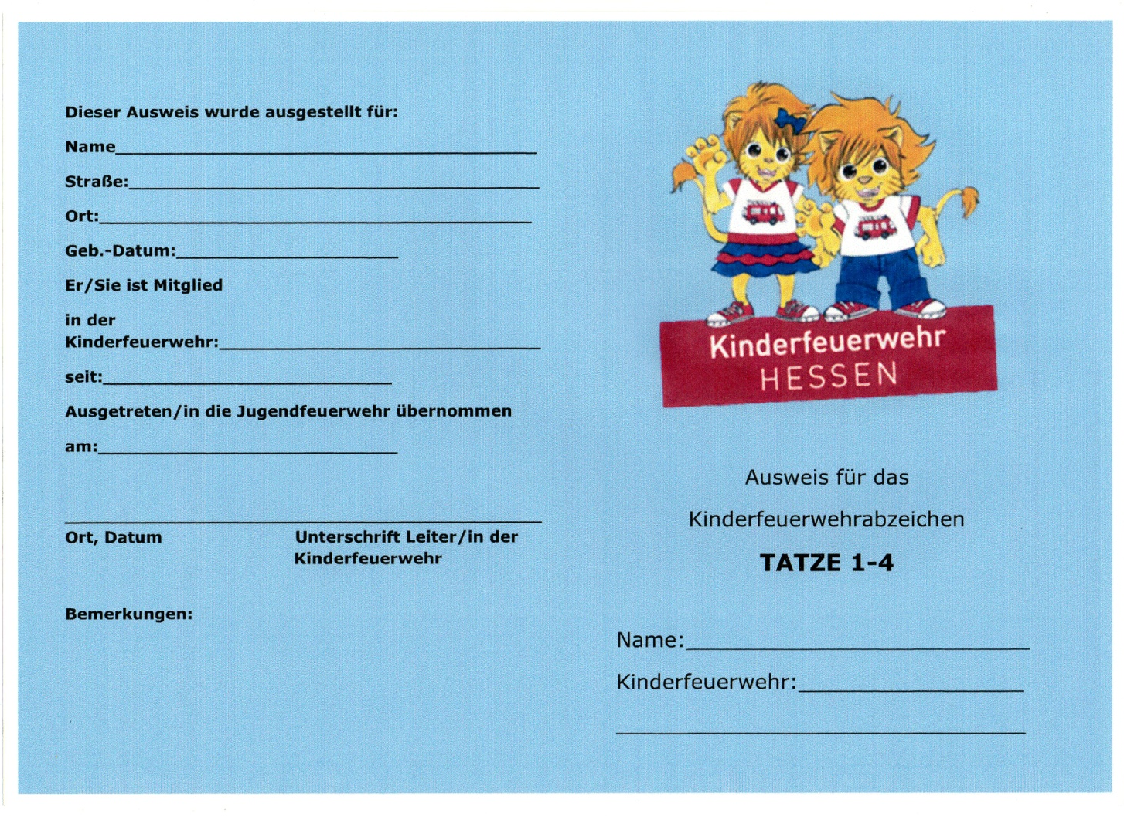

Slide 12
